Slide 1
Progetto Big Data
Relazione
Matteo Manganiello

Slide 2
DI COSA TRATTERA’…
Il progetto si focalizza sull'analisi del fenomeno dell'immigrazione e dell'emigrazione che ha interessato l'Italia nel 2022, confrontando i due flussi migratori e cercando di analizzare le relative cause.
Le informazioni utilizzate in questa analisi sono state reperite dal sito ufficiale dell'Istituto Nazionale di Statistica (ISTAT).

Slide 3
PUNTI ANALIZZATI
Analisi numerica del fenomeno di immigrazione ed emigrazione.
Confronto numerico suddiviso per fasce d'età.
Conteggio dell'immigrazione per regioni.
Conteggio dell'emigrazione per regioni.
Correlazione tra immigrazione ed emigrazione e cause scatenanti nel Sud Italia.
Correlazione tra immigrazione ed emigrazione e cause scatenanti nel Nord Italia.

Slide 4
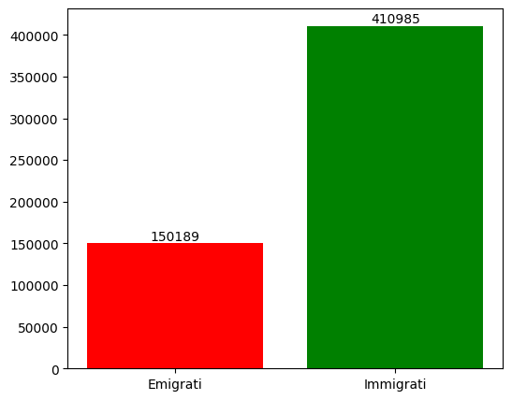
Analisi numerica del fenomeno di immigrazione ed emigrazione
Il primo grafico è un istogramma che illustra le dinamiche migratorie in Italia nel 2022, con le immigrazioni rappresentate in verde e le emigrazioni in rosso. I dati indicano che nel corso dell'anno, il numero di arrivi è significativamente superiore rispetto a coloro che hanno lasciato il paese, evidenziando un saldo migratorio positivo.

Slide 5
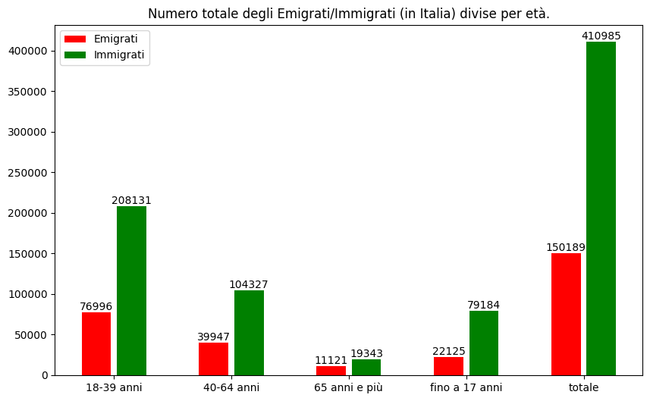
Confronto numerico suddiviso per fasce d'età.
Il secondo istogramma espone le tendenze migratorie in Italia nel 2022, suddividendo gli arrivi e le partenze per fasce di età. Emergono chiaramente i dati che indicano come la fascia di età predominante sia quella compresa tra i 18 e i 39 anni, sia per coloro che giungono nel paese che per coloro che lo lasciano

Slide 6
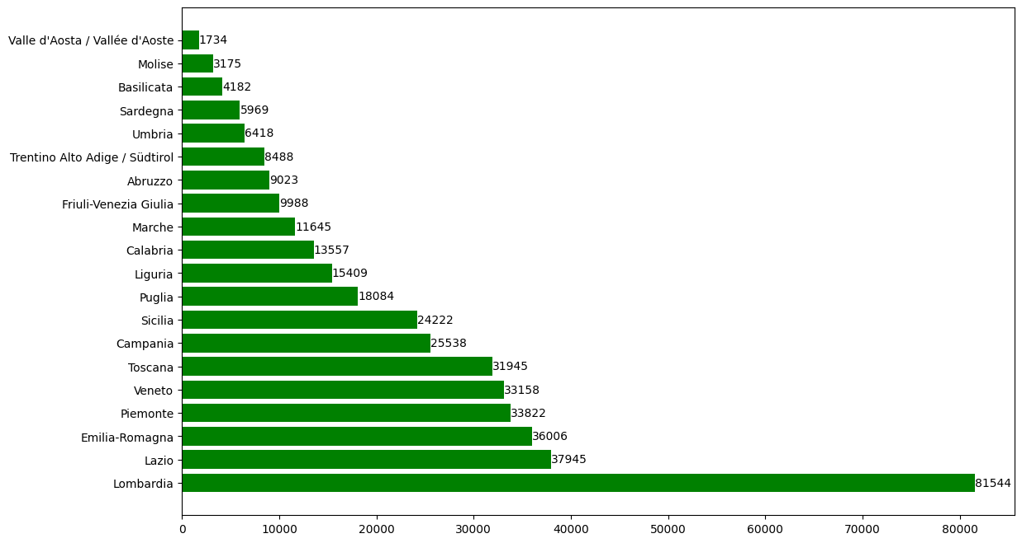
Conteggio dell'immigrazione per regioni.
Il terzo istogramma presenta in forma numerica gli arrivi in Italia, suddivisi per regione. Negli ultimi due grafici, approfondiremo e cercheremo di dare risposte alle dinamiche evidenziate da questi dati, focalizzandoci ulteriormente sulla suddivisione tra Nord e Sud

Slide 7
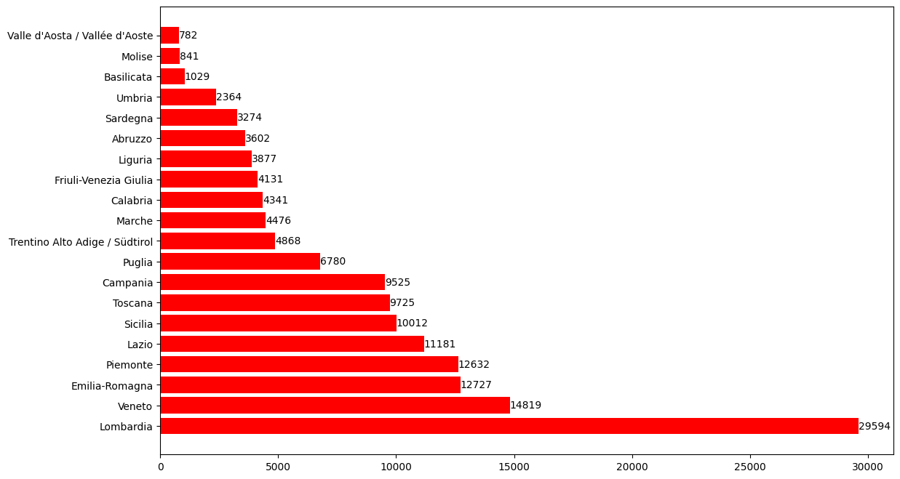
Conteggio dell'emigrazione per regioni
Il quarto istogramma è analogo al terzo, ma a differenza di quest'ultimo, si concentra sull'emigrazione dalle regioni italiane anziché sull'immigrazione.
Anche queste dinamiche saranno ulteriormente approfondite nei prossimi due grafici.

Slide 8
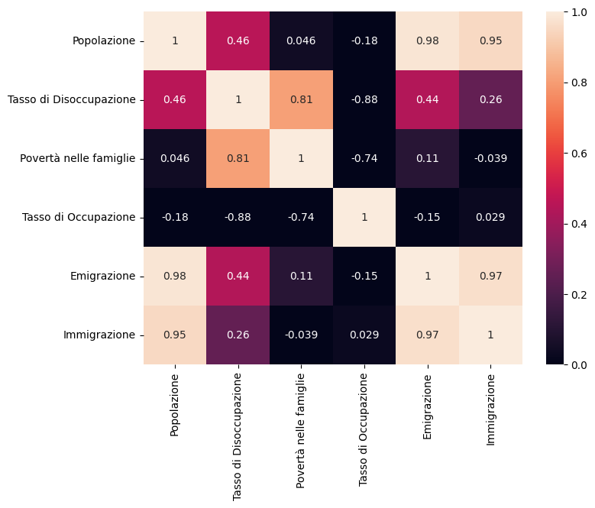
Correlazione tra immigrazione ed emigrazione e cause scatenanti nel Sud Italia.
Attraverso questa matrice di correlazione, relativa al quinto grafico, si cerca di valutare se esistano correlazioni o discordanze tra i dati migratori, e altri fenomeni considerati.
Il parametro "povertà delle famiglie" sintetizza il nome del database, che calcola la percentuale di famiglie che non è in grado di sostenere una spesa imprevista su un totale di 100 famiglie

Slide 9
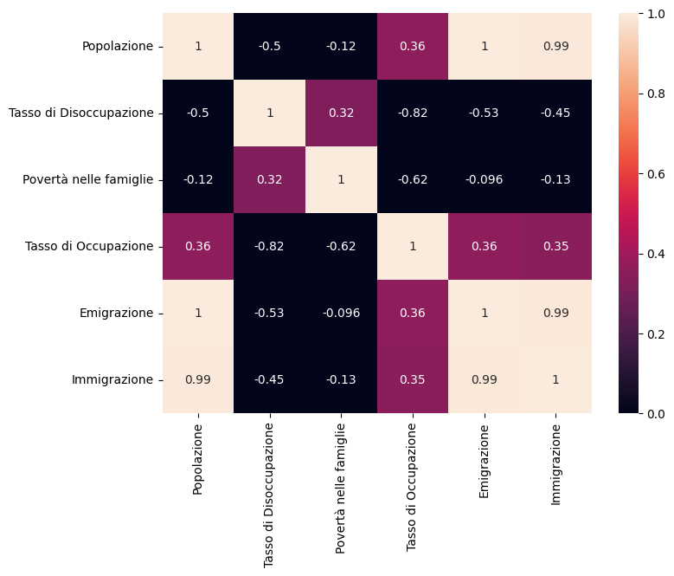
Correlazione tra immigrazione ed emigrazione e cause scatenanti nel Nord Italia.
Nel sesto grafico l'elemento distintivo consiste nell'analisi delle regioni del Nord. Entrambi i grafici (quinto e sesto) hanno lo scopo di fornire una panoramica completa dell'Italia, evidenziare le differenze tra il Nord e il Sud in termini di dinamiche migratorie
Il parametro "povertà delle famiglie" sintetizza il nome del database, che calcola la percentuale di famiglie che non è in grado di sostenere una spesa imprevista su un totale di 100 famiglie

Slide 10
RESOCONTO
I dati ci spiegano quali possano essere le altre cause dei fenomeni migratori fenomeni. La differenza più evidente tra il Nord e il Sud è il tasso di emigrazione e di disoccupazione: al Sud, la correlazione è abbastanza forte (0.44), al Nord la correlazione è negativa (-0.53), suggerendo che al Sud il tasso di disoccupazione potrebbe essere una delle cause principali dell'emigrazione. Al contrario, al Nord sembrano esistere altri fattori che spingono i cittadini a lasciare la propria regione.
Per quanto riguarda l'immigrazione, al Sud si riscontra una debole correlazione con il tasso di occupazione (0.029), mentre al Nord si osserva una correlazione più significativa (0.35). Ciò suggerisce che al Sud le cause dell'immigrazione potrebbero essere diverse, mentre al Nord il tasso di occupazione sembra influenzare l'immigrazione.

